Slide 1
Организация учебного исследования и эксперимента с использованием цифровых учебных материалов
Т. А. Чернецкая, ведущий методист, к.п.н.
Отдел образовательных программ фирмы «1С»

Slide 2
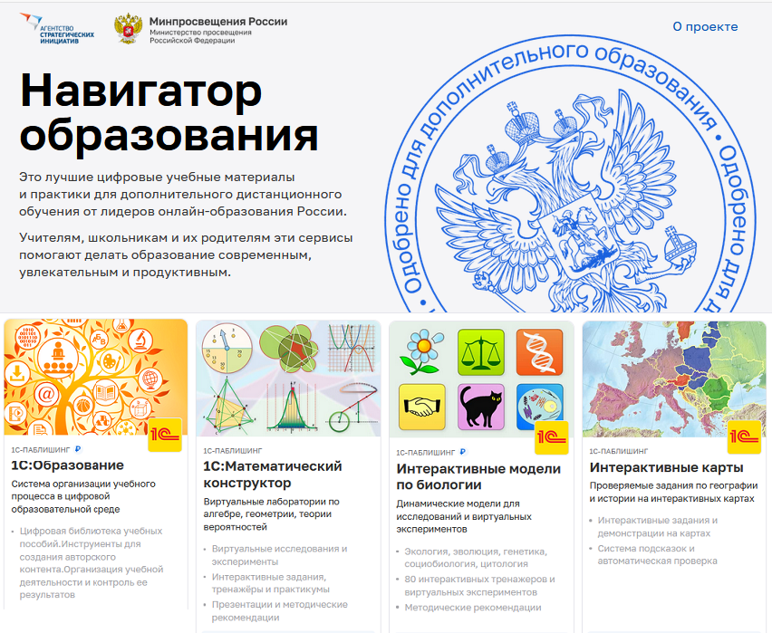
Облачная система «1С:Образование»
Включена:
в проект «Навигатор образования» Министерства просвещения РФ и Агентства стратегических инициатив (https://edu.asi.ru/)
в «Единый реестр Минкомсвязи российских программ для электронных вычислительных машин и баз данных» (https://reestr.digital.gov.ru/reestr/306311/?sphrase_id=245914)
Входит в рекомендованный Минцифры РФ перечень российских аналогов интернет-ресурсов и сервисов иностранных IT-компаний в категории «Образовательные ресурсы» https://tass.ru/ekonomika/14319953 https://t.me/rian_ru/157807

Slide 3
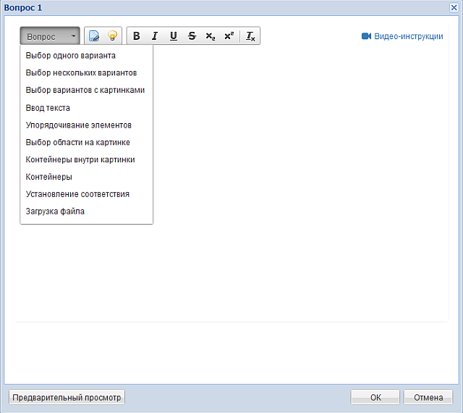
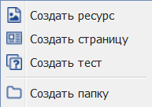
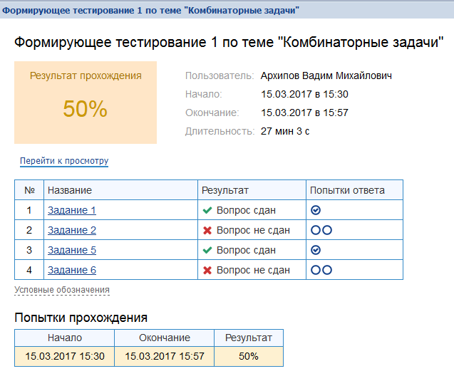
Возможности для организации учебного процесса
Доступ учителей и учащихся к цифровой библиотеке ресурсов через интернет
Инструменты для создания авторских учебных материалов
Назначение учащимся групповых и индивидуальных заданий с использованием цифровых ресурсов
Автоматическая оценка выполнения тестовых заданий
Детальное информирование педагога о ходе самостоятельной работы учащегося
Интеграция с сервисами для проведения онлайн-занятий
Ориентированная на школу система администрирования пользователей
Отчеты о деятельности пользователей и оценка качества образования
«Сервис «1С:Образование» может быть использован в организациях общего образования как для обучения в дистанционной форме, так и для поддержки очного процесса обучения содержательной работой с электронными образовательными ресурсами различного дидактического назначения» (из отзыва заместителя директора по УВР МБОУ «Гимназия № 13» г. Аргуна Т.М. Забалуевой).

Slide 4
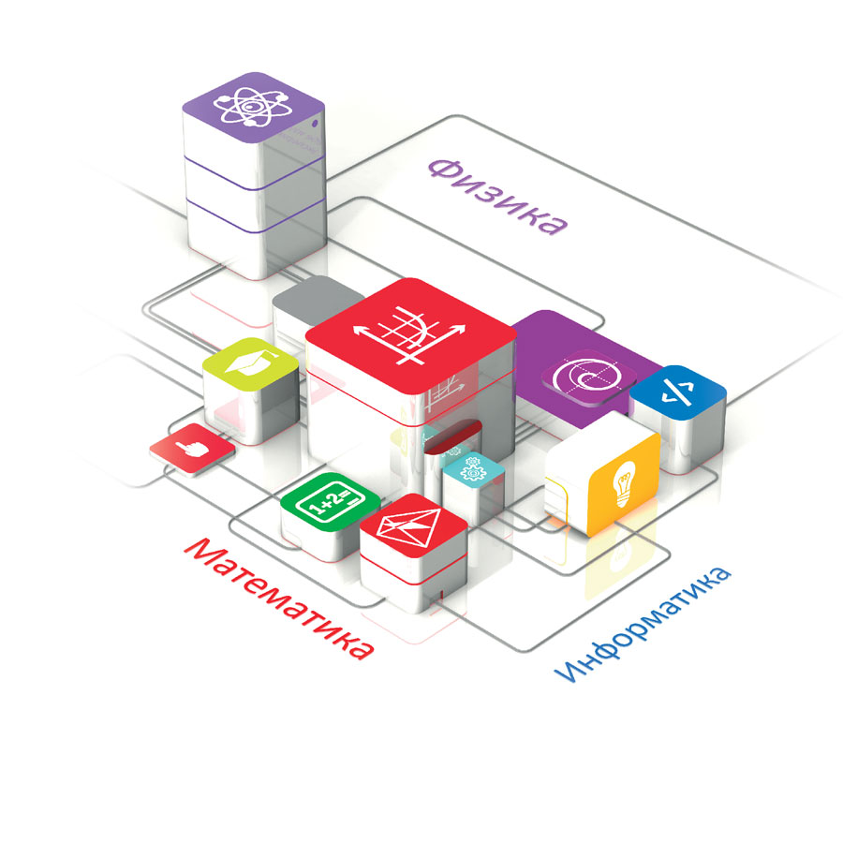
Учебные пособия «1С:Школа» - основа цифровой Библиотеки «1С:Образование»
Начальная школа (математика, русский язык, литературное чтение, окружающий мир и другие предметы)
Математика, алгебра, геометрия, информатика
Русский язык
Физика
Химия, биология, география
История, экономика, обществознание
Выпущены издательством «1С-Паблишинг», выпускающим пособия, допущенные к использованию в школах (приказ Минобрнауки РФ №699 от 09.06.16)
В настоящее время учебные материалы проходят верификацию в рамках проекта «Цифровой образовательный контент»
Notes:
Учебные пособия 1С:Школа представляют собой завершенные линейки интерактивных учебных курсов по основным школьным предметам. Разработка интерактивных учебных пособий ведется с 1996 г. Над каждым продуктом работает коллектив опытных в создании электронных учебных материалов авторов, профессиональных разработчиков, редакторов, корректоров и программистов.
Фирма «1С» имеет опыт сотрудничества с Минобрнауки России, ведущими книжными издательствами России, другими разработчиками ресурсов и платформ
Всего реализовано более 5 млн. копий компьютерных образовательных программ «1С». Разработки «1С» отмечены Премиями Правительства России в области науки и техники и в области образования

Slide 5
Как провести урок-исследование?
Основное средство организации учебной исследовательской работы - система исследовательских заданий
Исследовательские задания – это предъявляемые учащимися задания, содержащие проблему, решение которой требует применения одного или нескольких методов научного исследования, с помощью которых учащиеся открывают субъективно новое знание

Slide 6
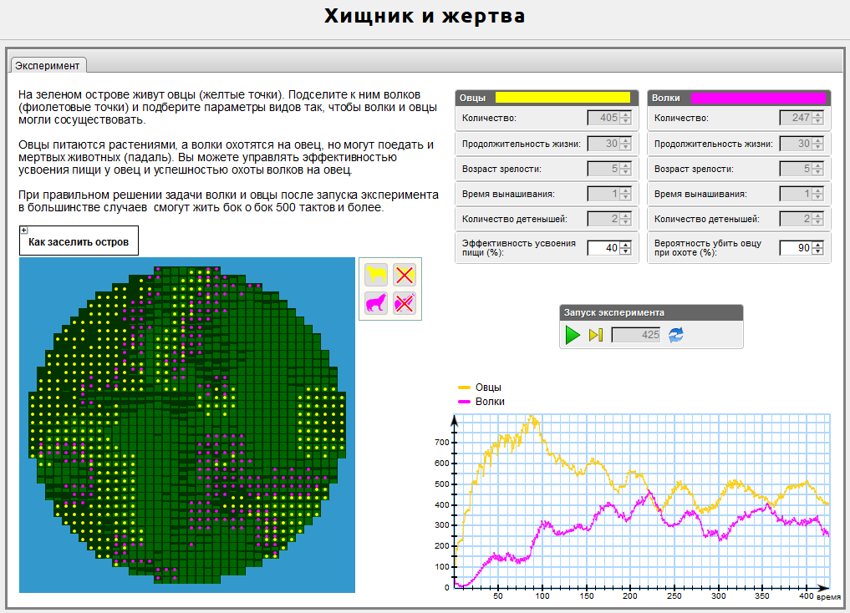
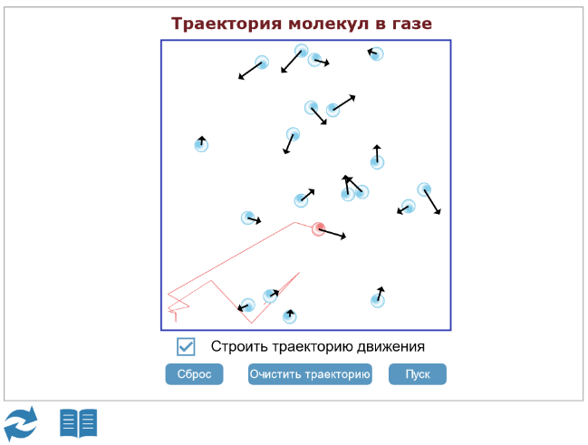
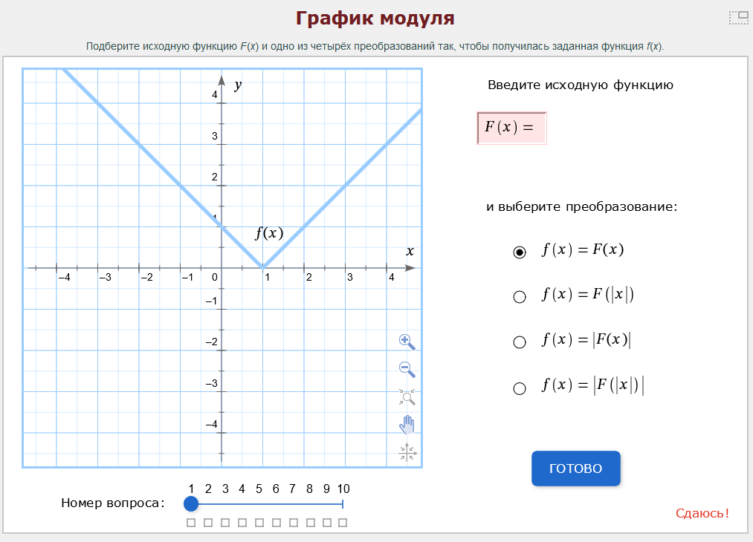
Дидактические возможности цифровых учебных материалов для виртуальных исследований и экспериментов
Позволяют наглядно представить на экране изучаемые объекты, процессы и явления как в виде моделей, так и в виде геометрических интерпретаций (диаграммы, графики, таблицы и пр.)
Динамические модели
Виртуальные лаборатории

Slide 7
Ресурсы для виртуальных исследований и экспериментов в цифровой Библиотеке «1С:Образование»
Биология, 4-11 класс. Виртуальные лаборатории «Дыхание и обмен веществ»
Биология, 9-11 класс. Интерактивные модели по общей биологии
Математика, 5-11 класс. Коллекция интерактивных моделей
Математика, 7-11 классы. Виртуальные лаборатории по математике
А также различные учебные материалы в составе учебных пособий по другим предметам:
Лабораторные работы по обществознанию
Эксперименты по предмету «Окружающий мир»
Виртуальные уроки по русскому языку
Видеозаписи экспериментов по химии

Slide 8
Этапы урока-исследования
Обоснование темы
Постановка целей и задач
Определение объекта и предмета исследования
Разработка гипотезы исследования
Проведение исследования
Оценка полученных результатов и выводы

Slide 9
Подготовка к уроку-исследованию в системе «1С:Образование»
Выберите динамическую модель или виртуальную лабораторию в Библиотеке
Подготовьте шаблон отчета о лабораторной работе в любом текстовом редакторе
Создайте тестовое задание с типом ответа «Загрузка файла»:
Сформулируйте инструкцию к работе или исследованию
Прикрепите шаблон отчета о лабораторной работе
Прикрепите выбранную динамическую модель или виртуальную лабораторию
Назначьте созданное задание учащимся
Подробнее: https://obrazovanie.1c.ru/education/task-and-test/

Slide 10
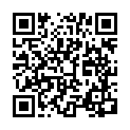
Как подключиться к системе «1С:Образование»
Заполните анкету на сайте https://obrazovanie.1c.ru/
Не забудьте отметить пункт «Назначить тестовый период для нового пользователя»
Дождитесь письма с данными для доступа к вашей базе и ссылками на методические материалы
Можно начинать пользоваться!
Остались вопросы? Закажите бесплатную индивидуальную консультацию
10

Slide 11
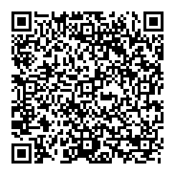
Обучение пользователей
Новый курс повышения квалификации в Учебном центре № 1 фирмы «1С»: Учебно-методическое и организационное обеспечение общеобразовательных программ, реализуемых в цифровой образовательной среде
Удобный асинхронный онлайн-формат – можно изучать материалы курса в удобное время
Доступ к материалам курса в течение 90 дней
Основное внимание – практике использования программного обеспечения для решения реальных задач повседневной педагогической деятельности
Бесплатный доступ к системе «1С:Образование» на период обучения
Удостоверение о повышении квалификации в объеме 36 ак. часов установленного образца
Низкая стоимость курса: 490 рублей

Slide 12
Спасибо за внимание!
obr@1c.ru
http://obrazovanie.1c.ru/
8(800) 302-99-10

